Slide 1
Харківська обласна організація Товариства Червоного Хреста України

Slide 2
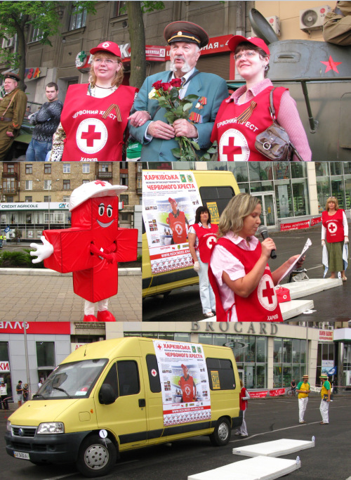

Slide 3
Харківська обласна організація Товариства Червоного Хреста України об’єднує 37 районних, 1860 первинних організацій, 350 тисяч членів Товариства, 3 медико-соціальних центри, 10 кімнат медико-соціальної допомоги, 21 пункт першої допомоги, 25 банків одягу.

Slide 4
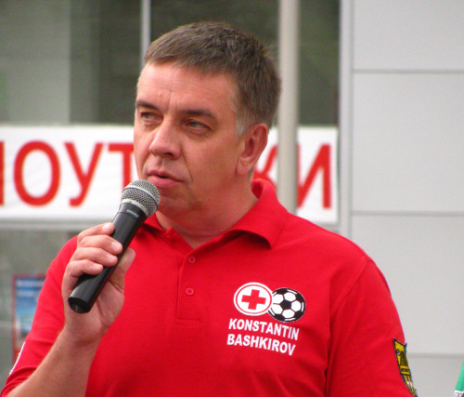
Башкіров Констянтин Євгенович – голова Харківської обласної організації Товариства Червоного Хреста

Slide 5
Діяльність Харківської обласної організації Товариства Червоного Хреста України:

Slide 6

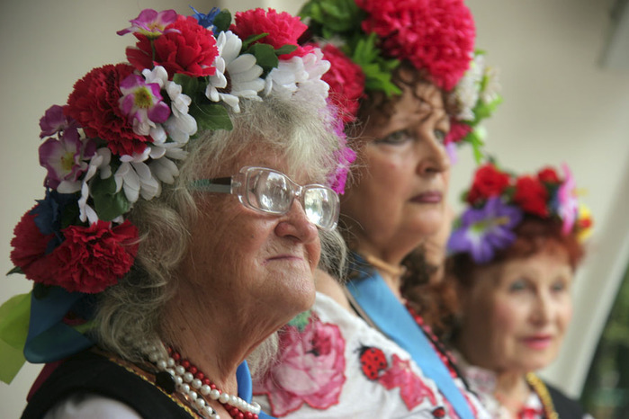
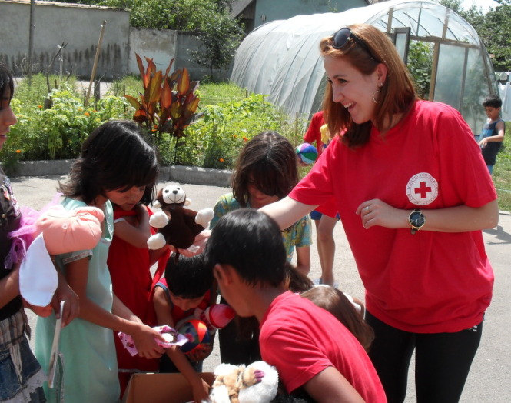
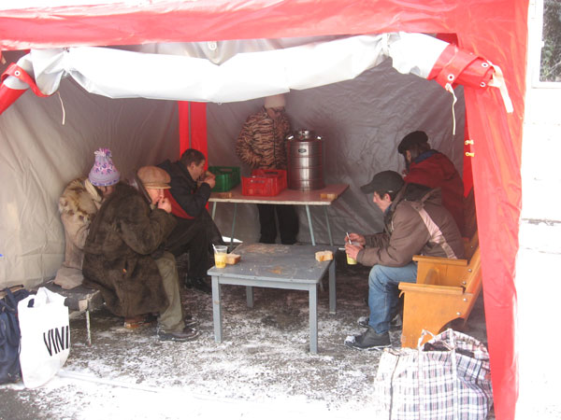
Програми:
1. Проект Глобального Фонду «Зупинимо туберкульоз в Україні».
2. «Правовий та соціальний захист дітей, що шукають притулку та дітей-біженців в Україні» реалізується у співпраці з благодійним фондом «Соціальна служба допомоги» та Управлінням міграційної служби Харківської області.
3. «Створення клубів активного довголіття», метою яких є продовження життя людей похилого віку.
4. «Організація та проведення соціального патрулювання для наданя допомоги безпритульним громадянам» здійснюється за підтримки Харківської міської ради.

Slide 7

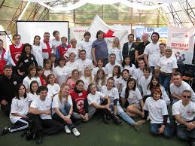

Наша молодь:
1. Організація школи волонтерського лідерства.
2. Система підготовки волонтерів до участі у масових заходах у центрі Червоного Хреста на базі стадіону «Металіст».
3. Проведення тематичних молодіжних форумів з міжнародною участю.

Slide 8
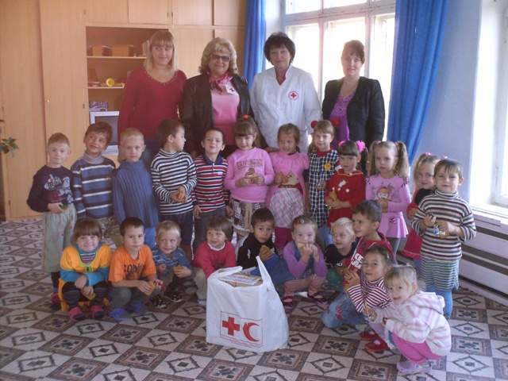
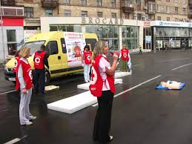
Підготовка до дій у надзвичайних ситуаціях:
1. Поповнення запасів обласної організації на випадок надзвичайних ситуацій.
2. Навчання населення навичкам надання першої допомоги.

Slide 9
Служба милосердя:
На обліку патронажної служби перебувають 24 816 осіб, серед яких самотні, інваліди, ветерани Великої Вітчизняної війни та локальних війн, чорнобильці;
Патронажною службою обслуговуються вдома 3310 осіб, серед яких 1798 прикуті до ліжка;
Щорічно нужденні отримують допомогу від Червоного Хреста на суму майже 900 тис.грн.

Slide 10
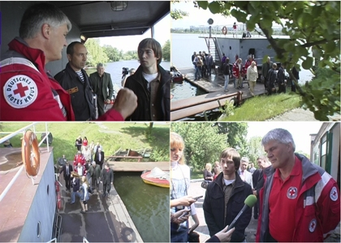
Міжнародна діяльність:
1. Розвиток стосунків:
з окружною організацією Флемінг-Шпревальд Німецького Червоного Хреста;
Федеральною службою технічної допомоги THW м.Целле, Німеччина;
Белгородським відділенням Всеросійської громадської організації «Червоний Хрест»;
із зацікавленими партнерами Польщі за сприянням Генерального Консульства республіки Польща в м. Харків
2. Залучення гуманітарної допомоги від іноземних партнерів на 2-3 млн. щорічно.

Slide 11

Інформаційна діяльність:
1. Створення мобільного медіа центру
2. Пошук та використання креативних методів у роботі
3. Створення власної TV-програми
4. Формування інституту Посла Доброї волі Червоного Хреста

